Slide 1
НАЦИОНАЛЬНЫЕ СТЕРЕОТИПЫ В АНГЛО-ФРАНЦУЗСКОЙ ПРЕССЕ ЭПОХИ КРЫМСКОЙ ВОЙНЫ

Slide 2


Slide 3
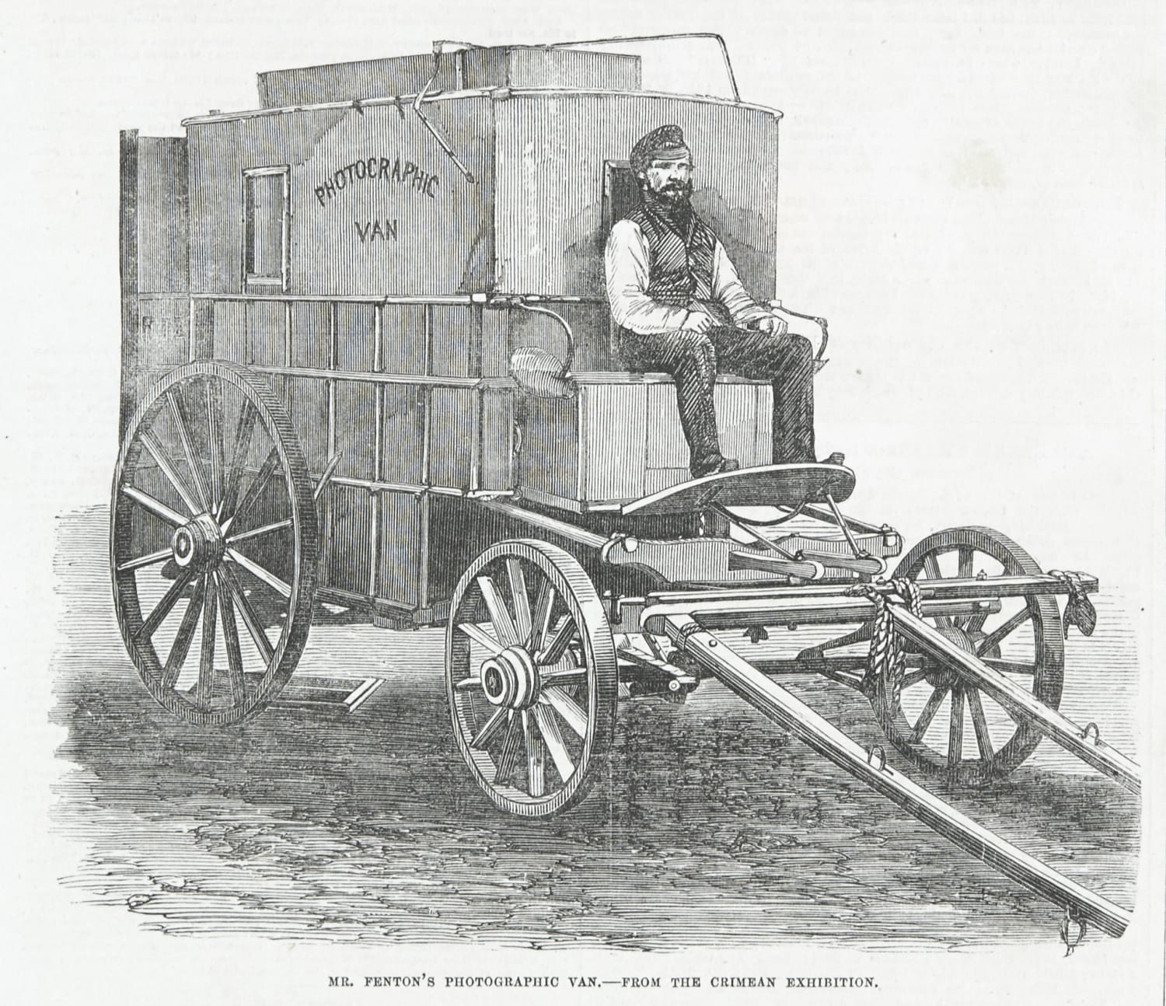

Slide 4
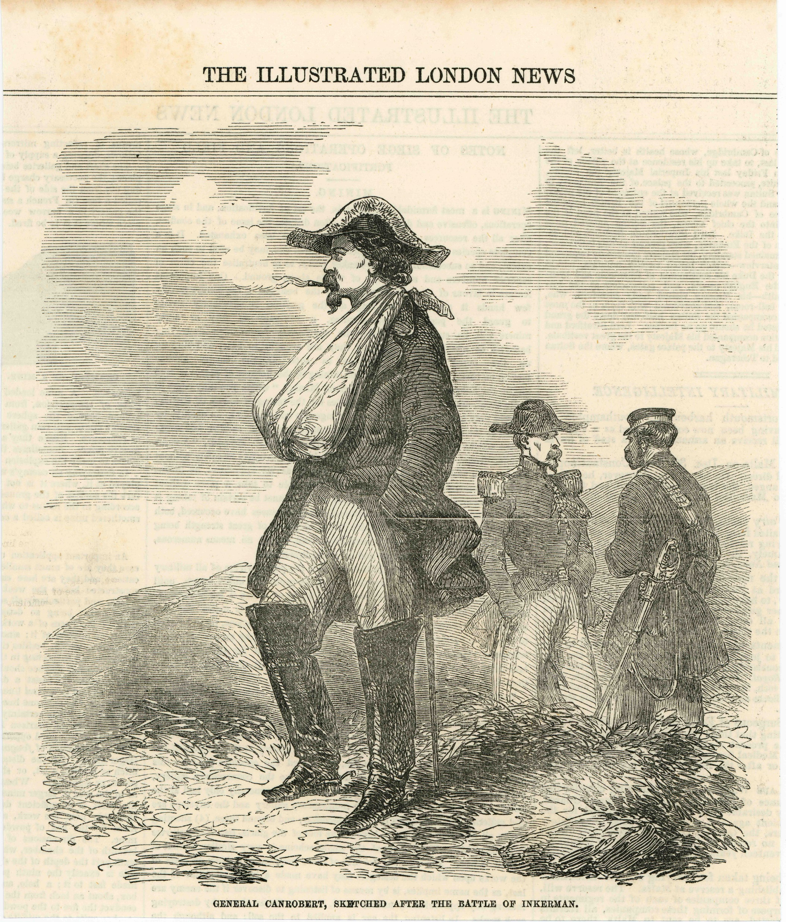
Генерал Канробер.
Этюд по следам Инкерманской битвы

Slide 5
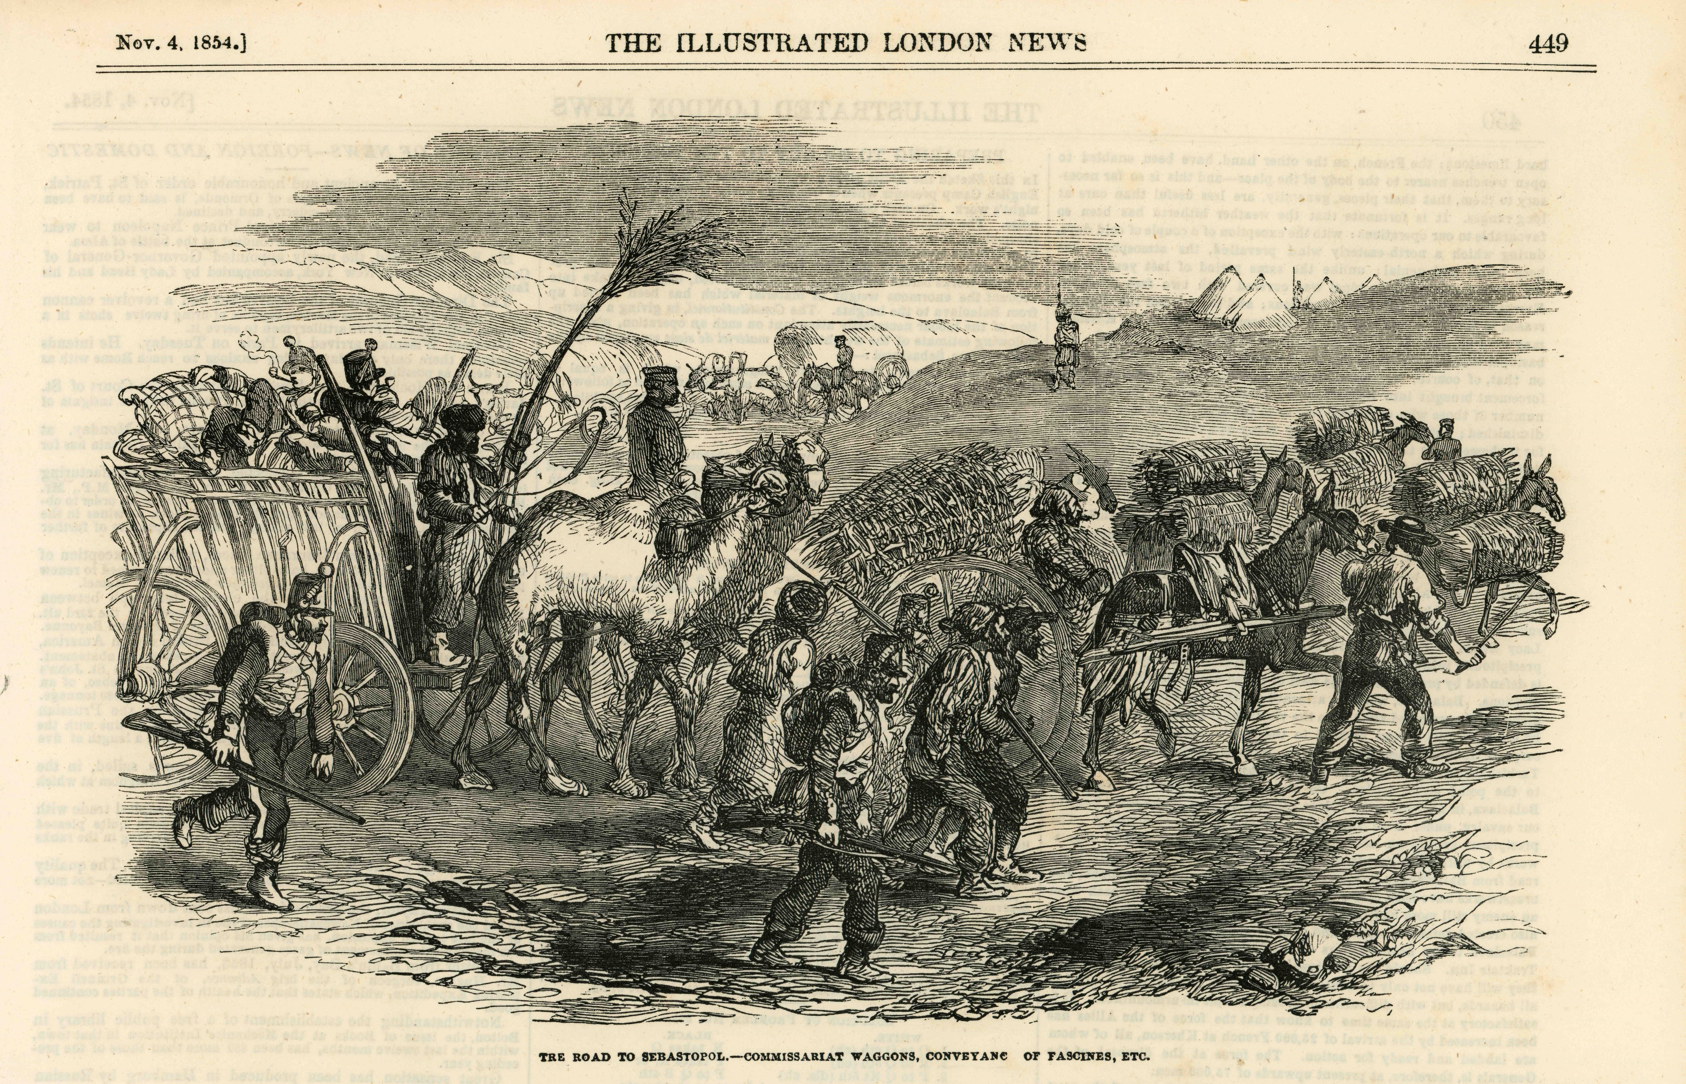
Дорога на Севастополь.
Интендантские повозки, перевозка фашин и проч.

Slide 6
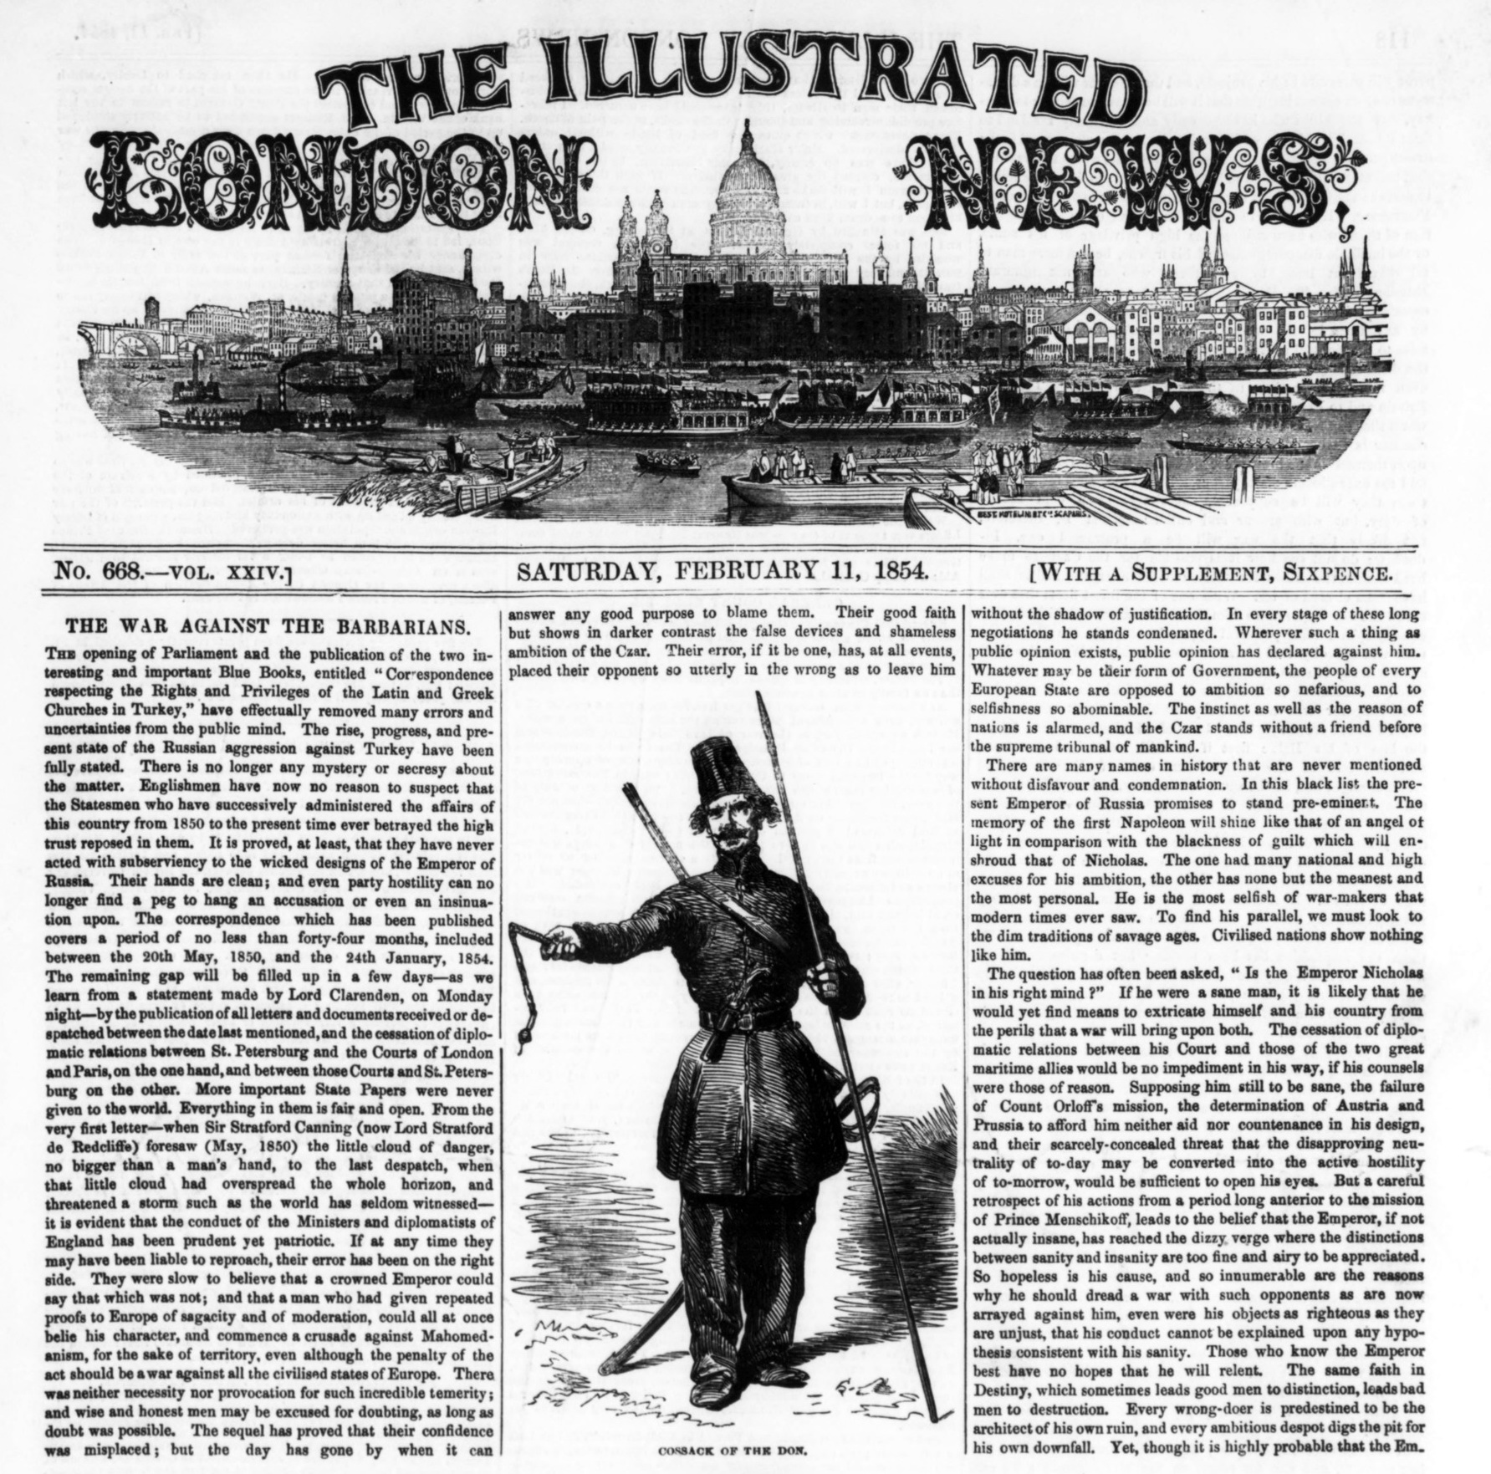
«Память о первом Наполеоне просто воссияет, как ангел света, по сравнению с тем мраком вины, который покроет Николая. Он – самый эгоистичный из зачинщиков войн, которых видела современная эпоха. Чтобы найти для него параллель, нужно обратиться к темным обычаям диких веков».

Slide 7

ПОБЕДА В КРЫМУ
«Франция и Англия могут воскликнуть вместе с Цезарем, но с еще более веским основанием: “Мы пришли – увидели – победили!” Франция и Англия покарали гигантского агрессора; и с завоеванием Крыма <…> открыли новую эру мира и прогресса для народов Центральной и Восточной Европы; мрачная и смертоносная тень Российской империи слишком долго вела их к упадку и разрушению».

Slide 8
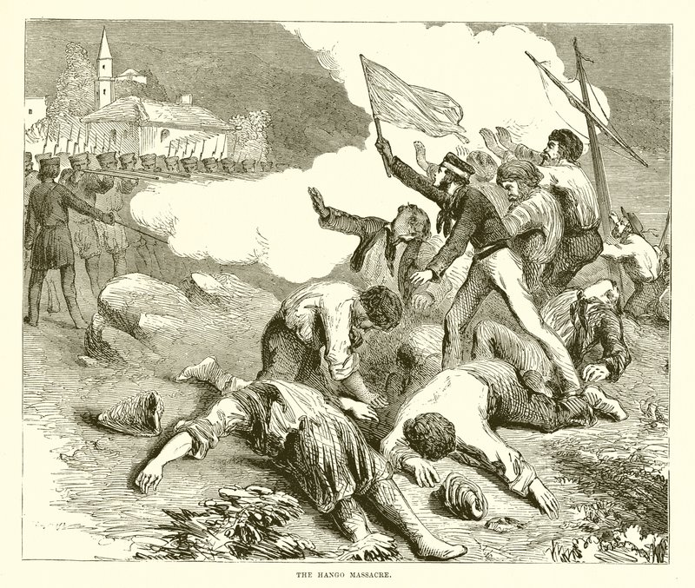
РЕЗНЯ В ХАНКО

Slide 9
The Illustrated London News
«Наполеон знал Россию лучше, чем мы. “Поскребите кожу с русского, и вы увидите дикаря”, – говаривал великий император. У всякого русского показная утонченность, напускная вежливость, фальшивая осанка – всего лишь притворство хитрого “дикаря”. Раздражите его, напугайте, покажите ему кровь, и вы увидите, как маска цивилизованности спадёт».

Slide 10
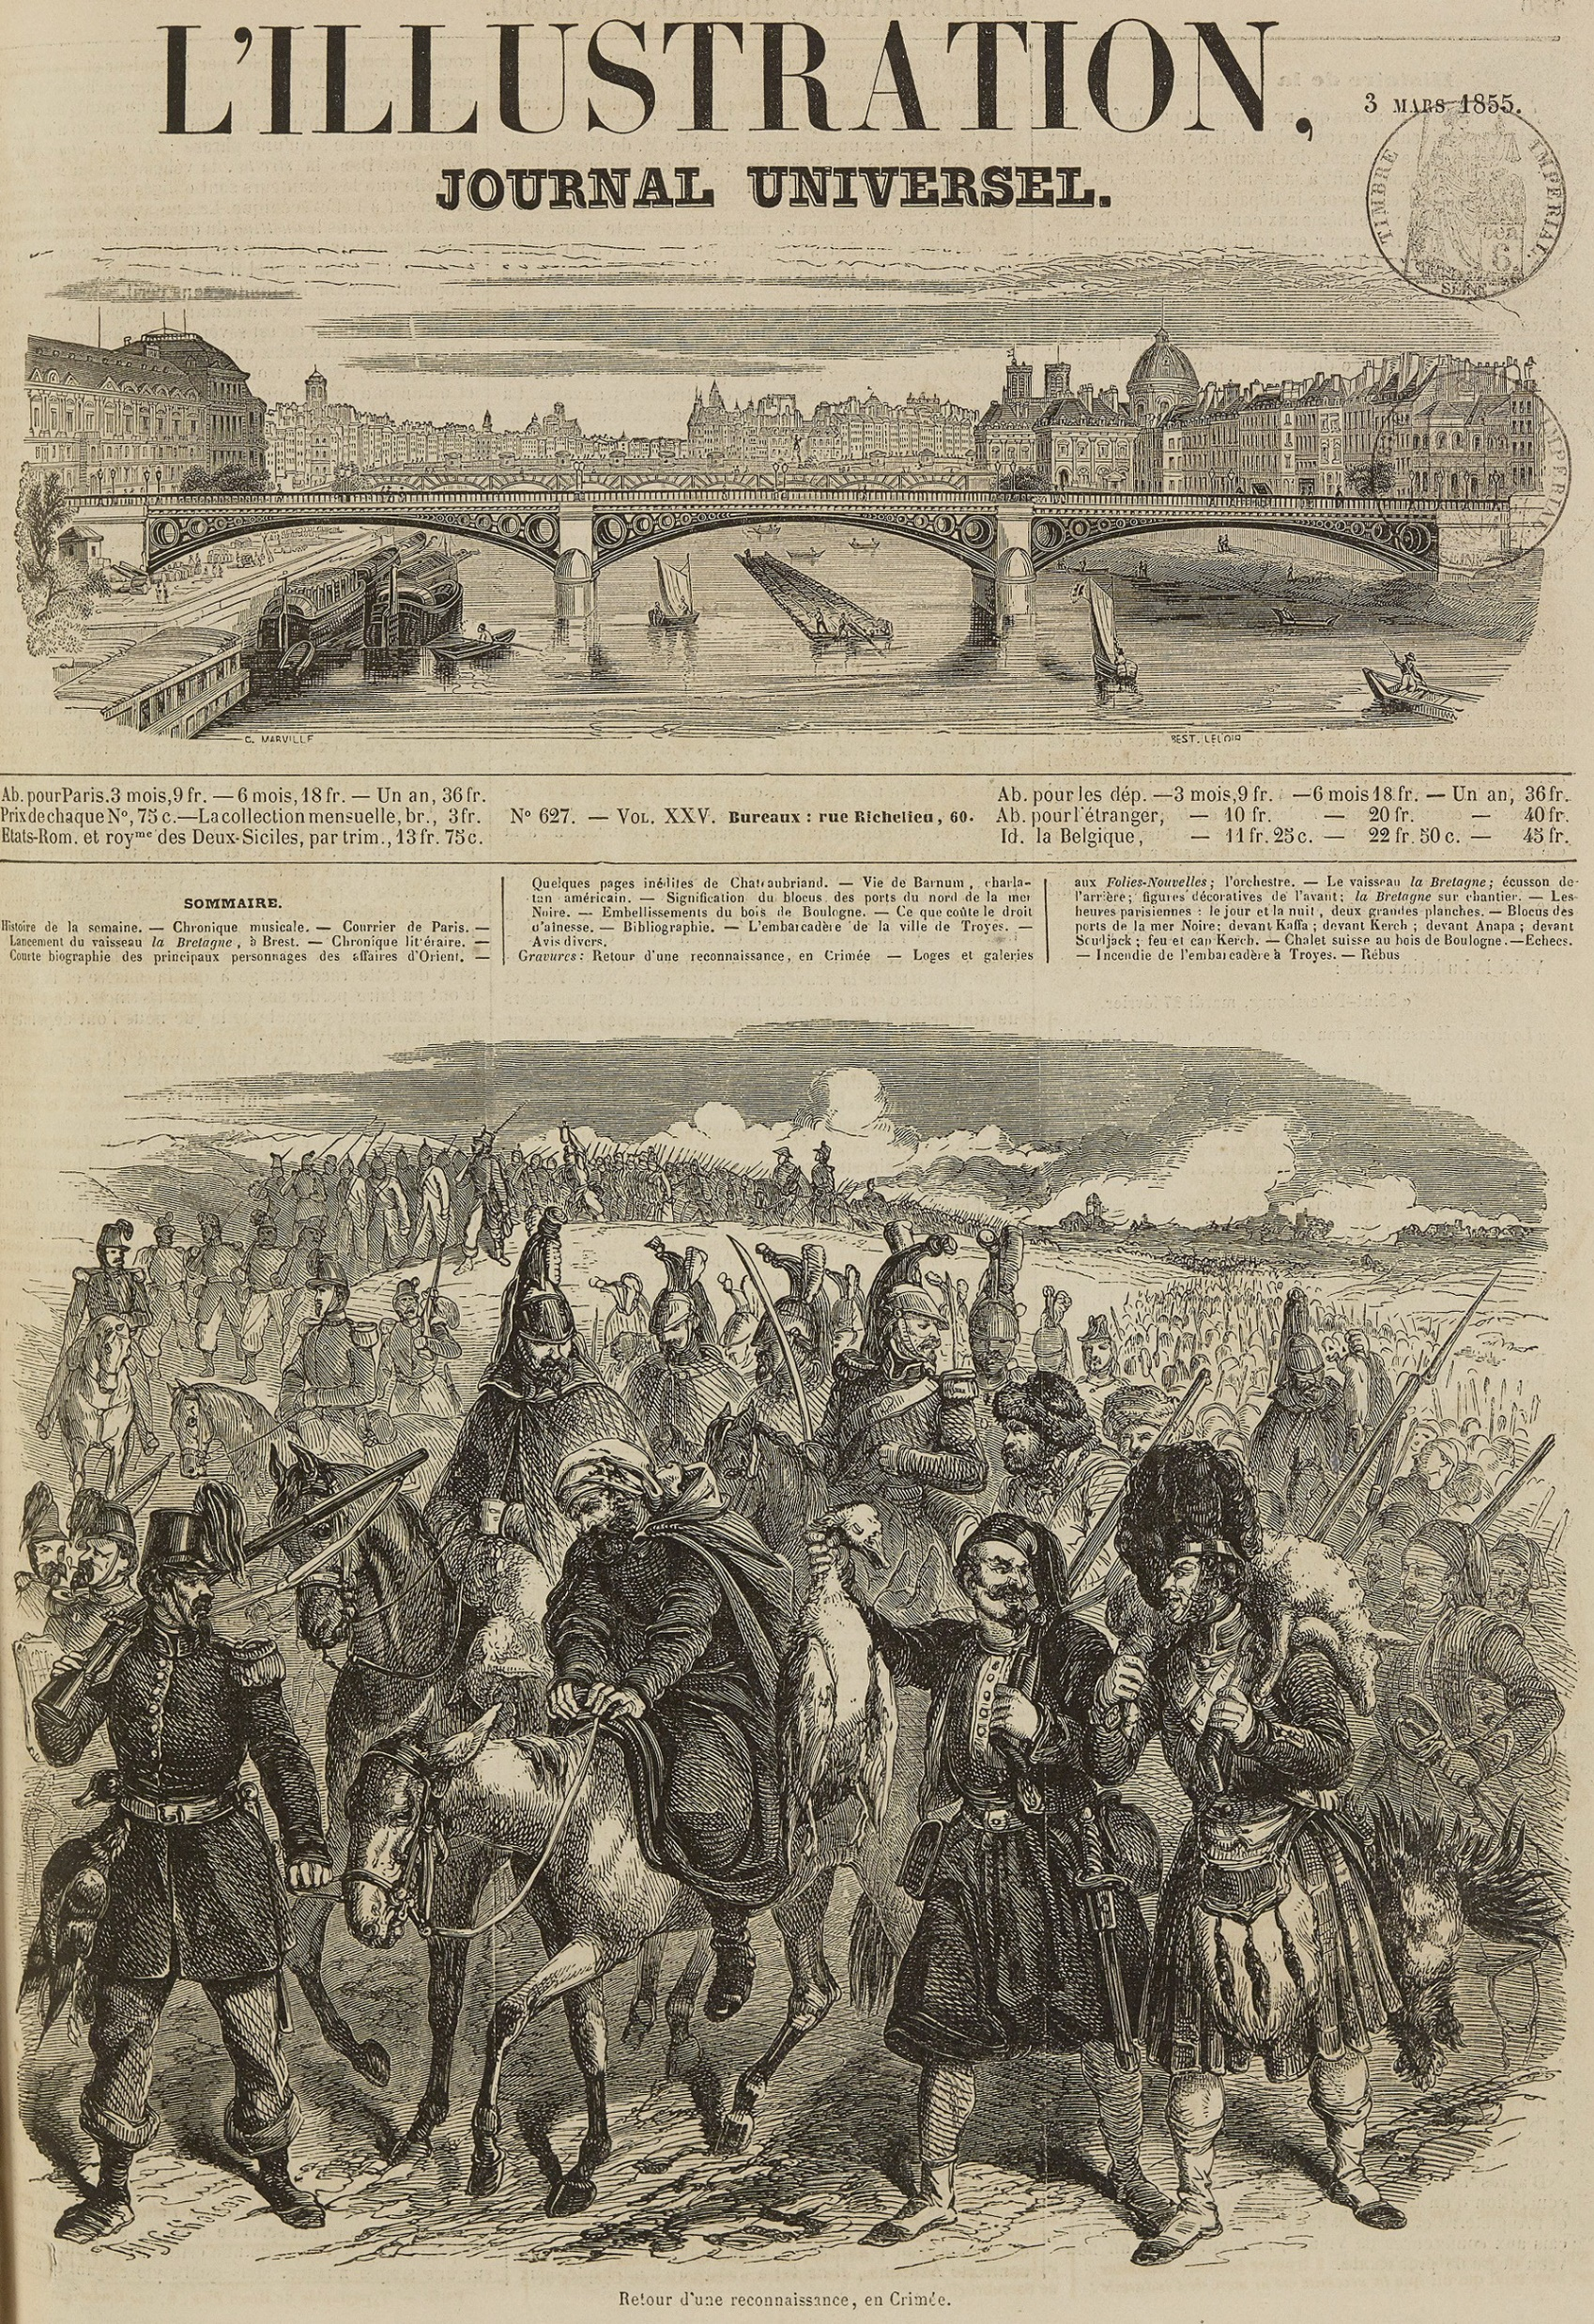

Slide 11
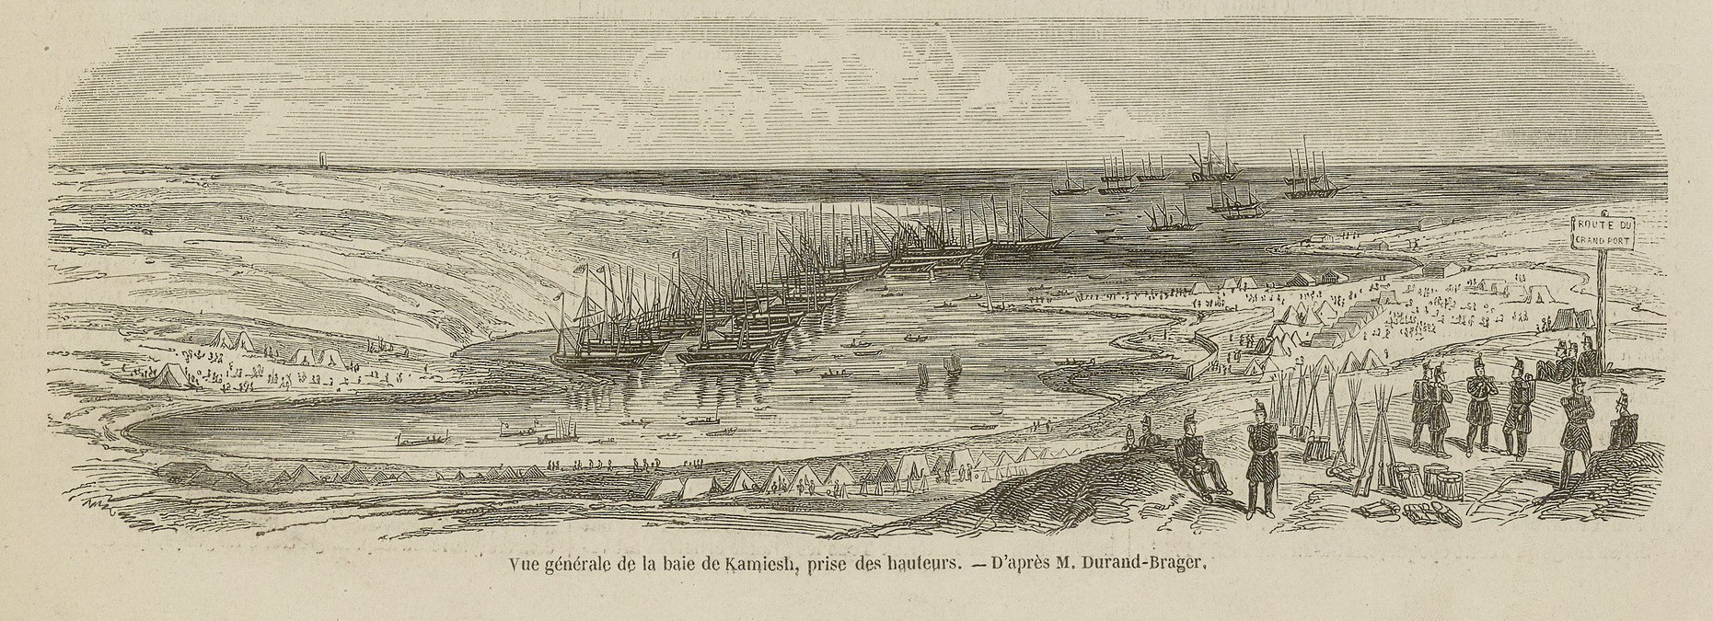
Общий вид на Камышовую бухту
По рисунку Анри Дюран-Браже

Slide 12
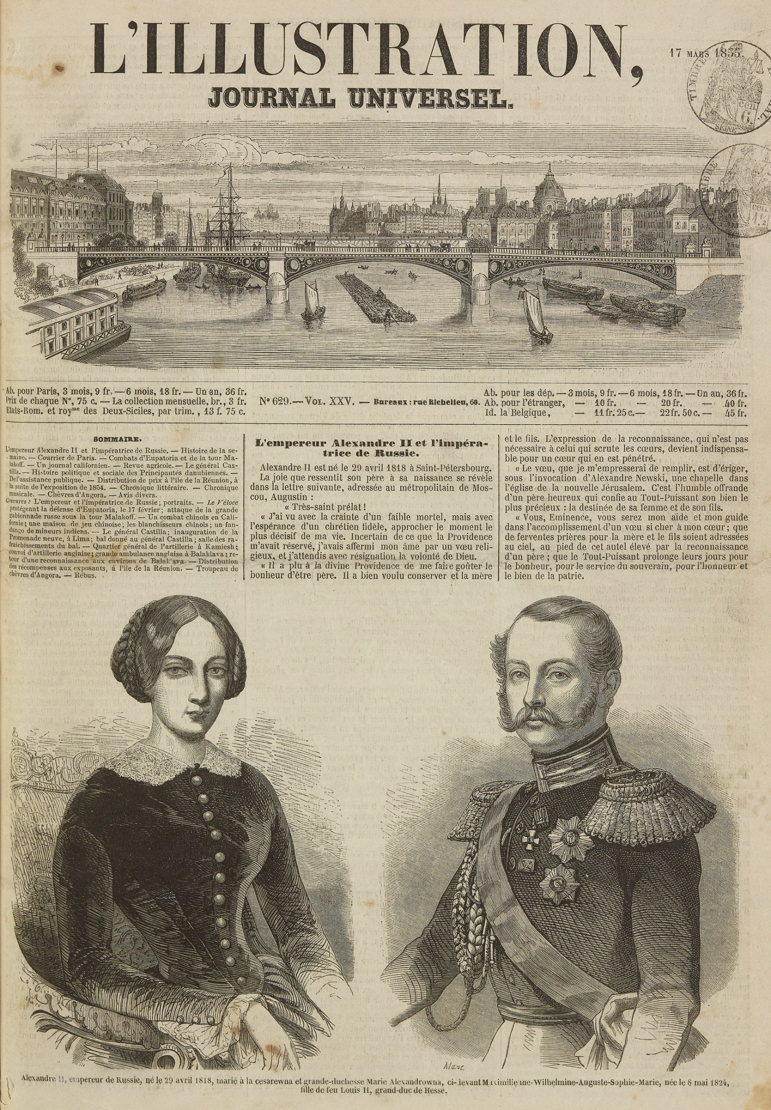
ПОДПИСЬ ПОД ГАЗЕТНОЙ ИЛЛЮСТРАЦИЕЙ:
Александр II, император России; родился 29 апреля 1818 г., женат на цесаревне Максимилиане Вильгельмине Августе Софии Марии, рожденной 8 мая 1824 г., дочери покойного Людвига II Гессенского

Slide 13
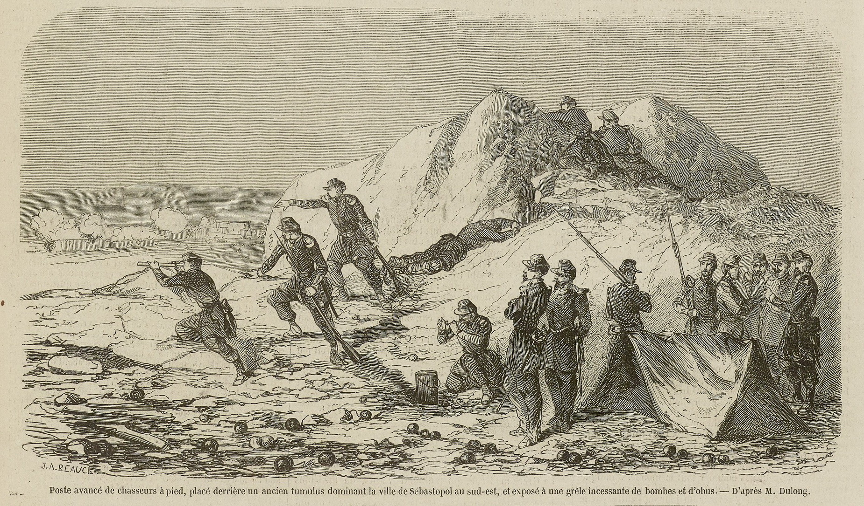
Передовой пост егерей, расположенный на древнем кургане, господствующем с юго-запада над Севастополем, и подверженный беспрерывному граду бомб и снарядов

Slide 14
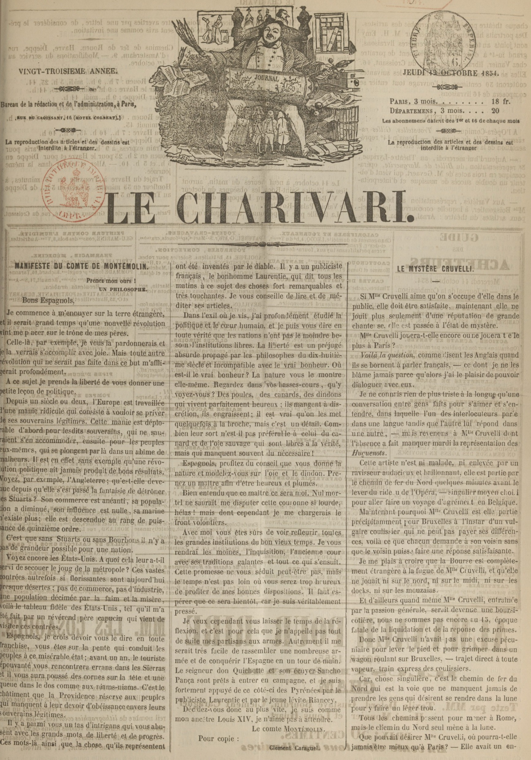

Slide 15
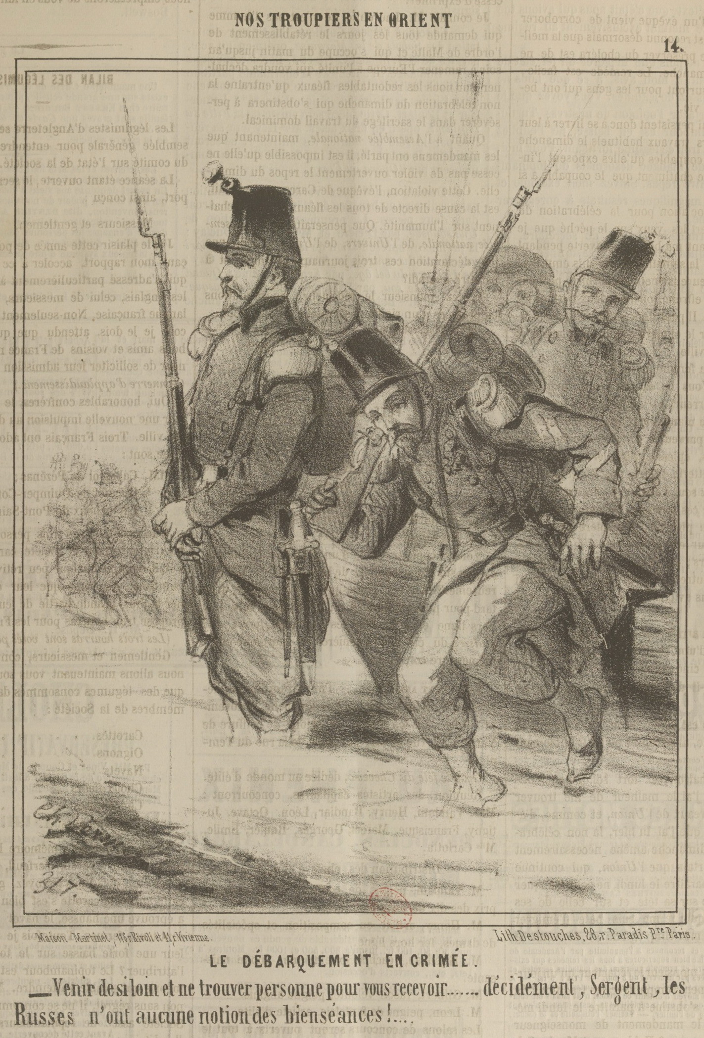
ВЫСАДКА В КРЫМУ
–Приехать в такую даль, а тебя не встречают… Определенно, сержант, у русских ни малейшего представления о приличиях

Slide 16
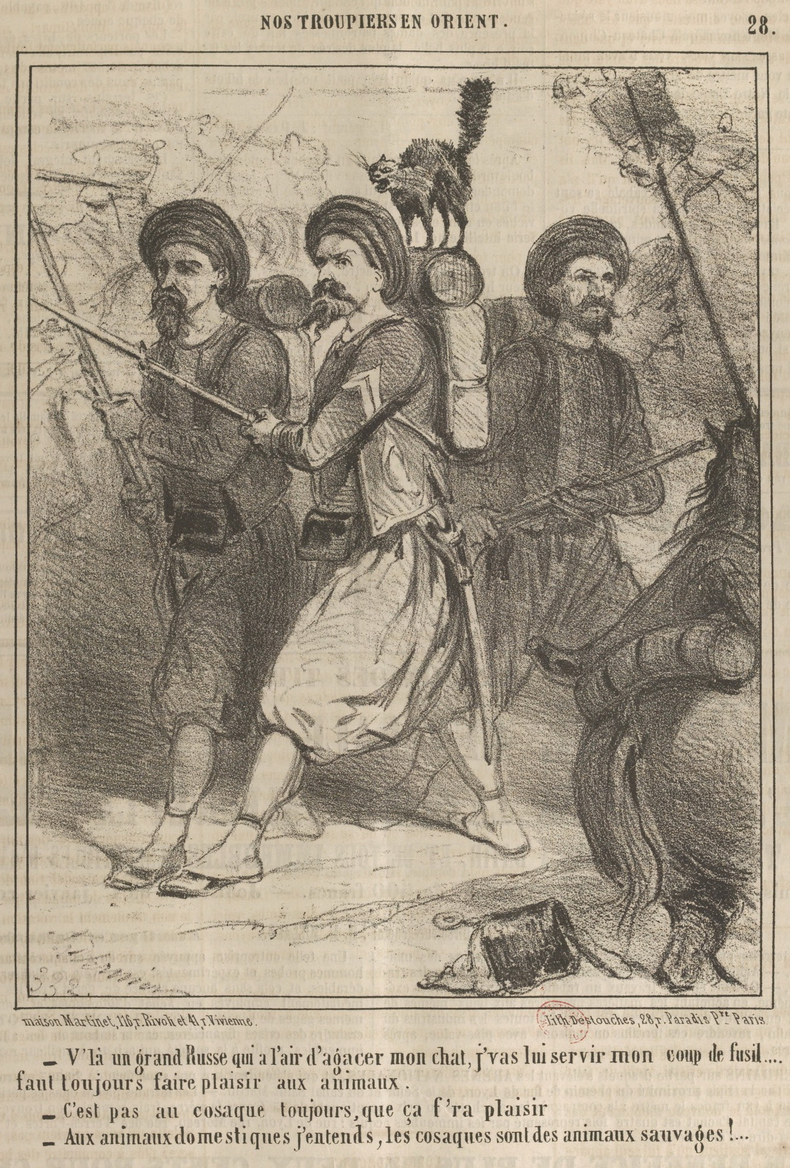
– Этот здоровяк русский, кажется, раздражает моего кота. Я собираюсь кольнуть его штыком... Животным следует угождать.
– Вряд ли казакам это угодно.
– Домашним животным, я имею в виду; а казаки – дикие звери!..

Slide 17
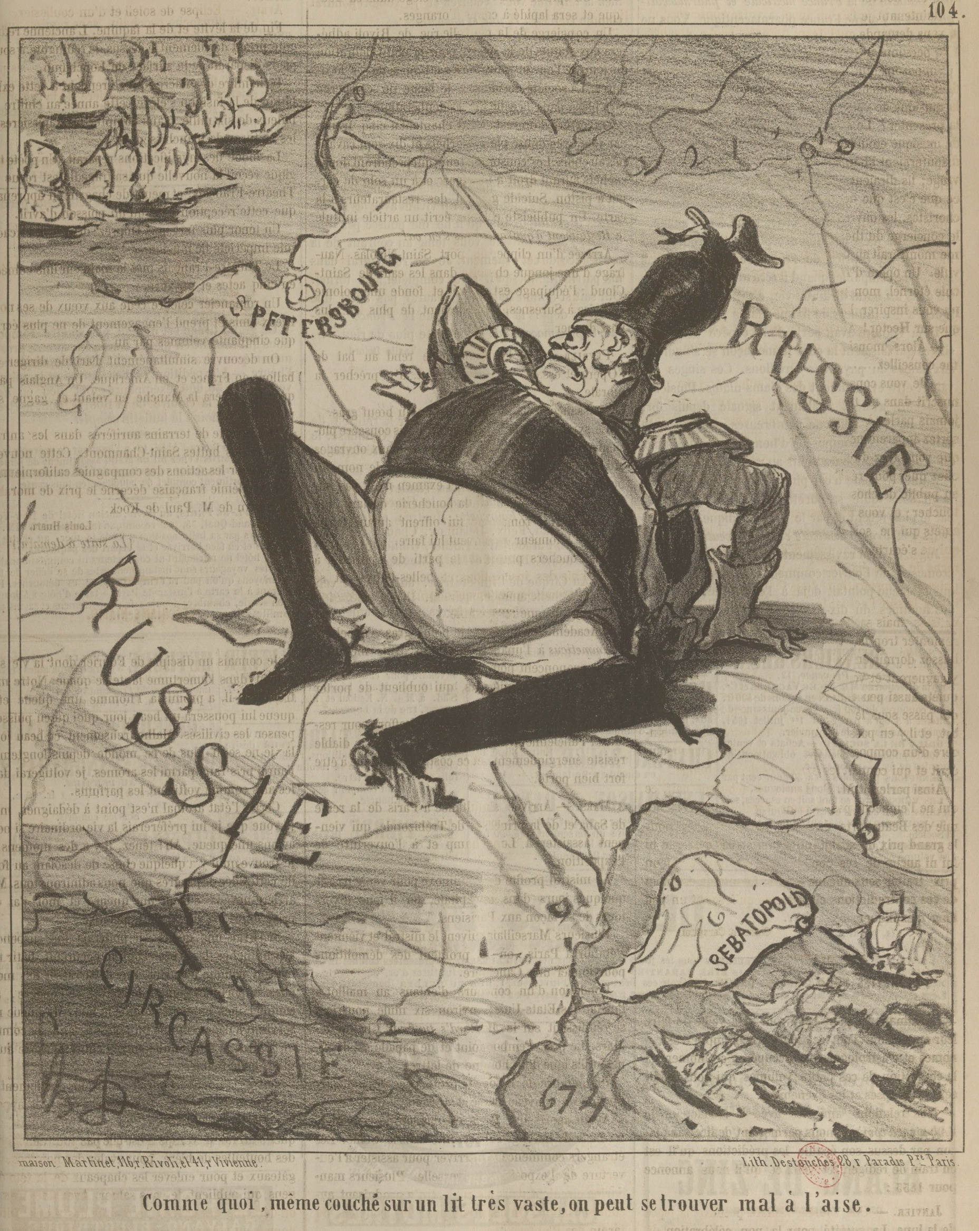
Когда занимаешь слишком широкую кровать, это может оказаться не слишком удобным

Slide 18
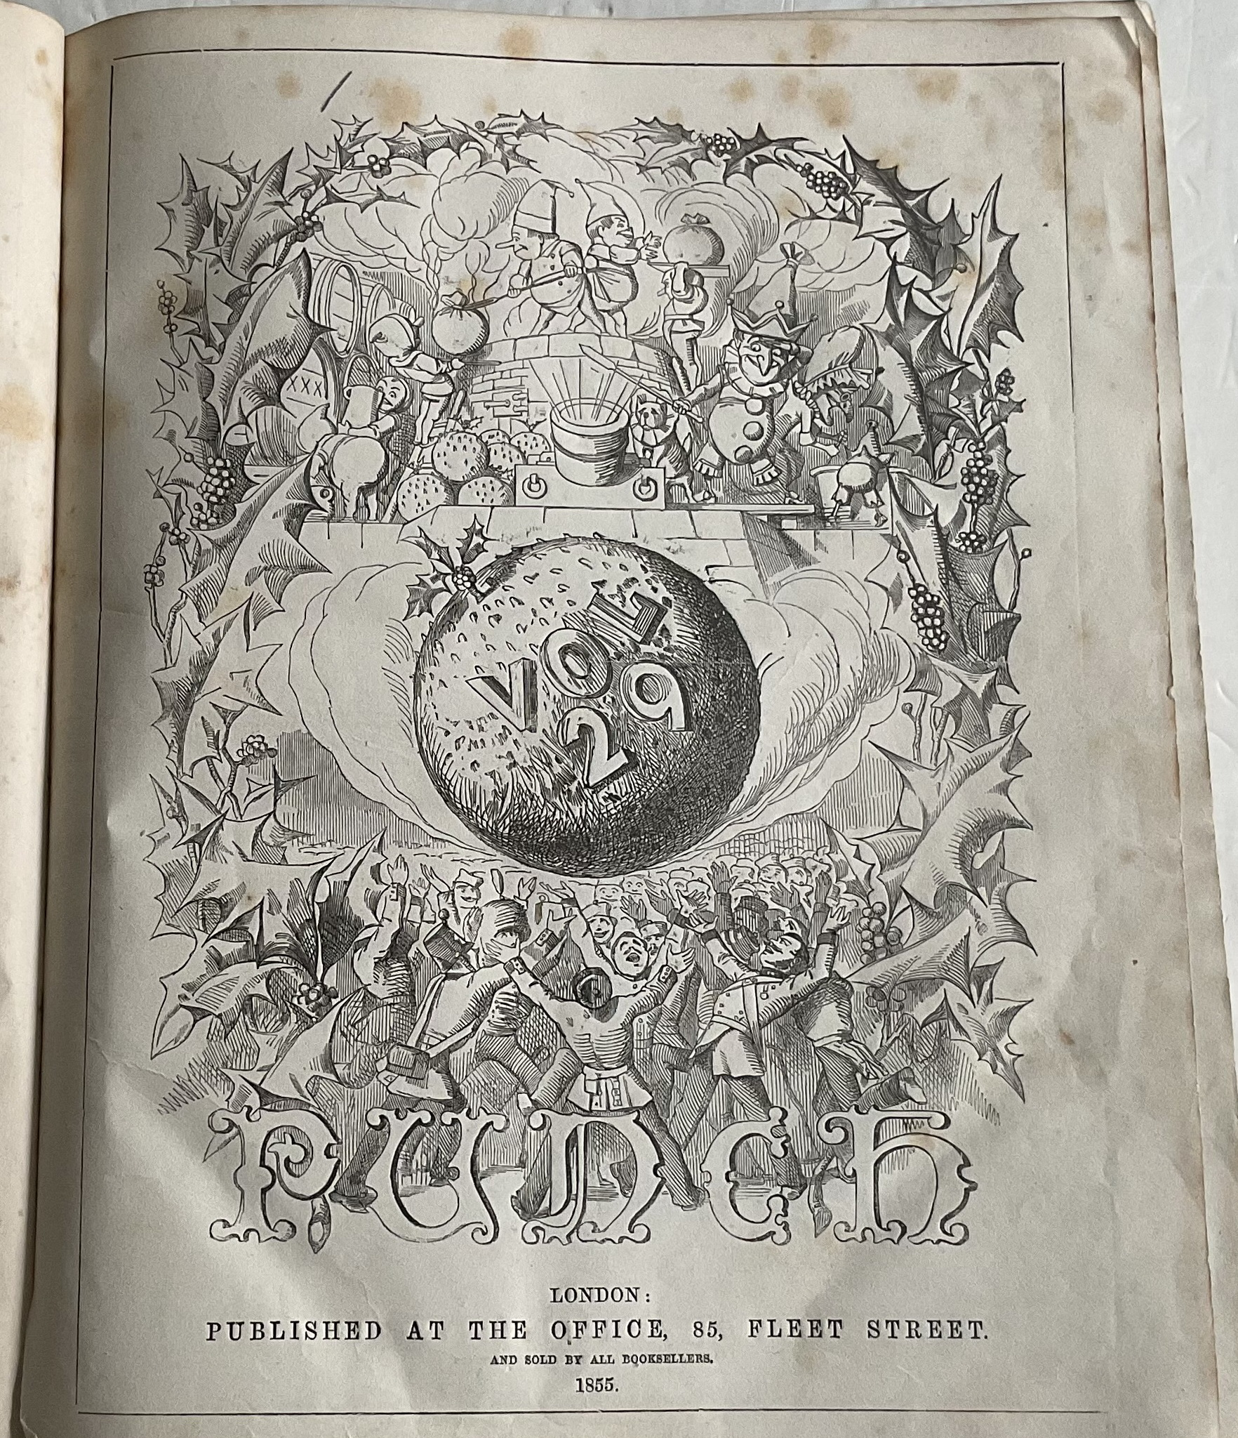

Slide 19
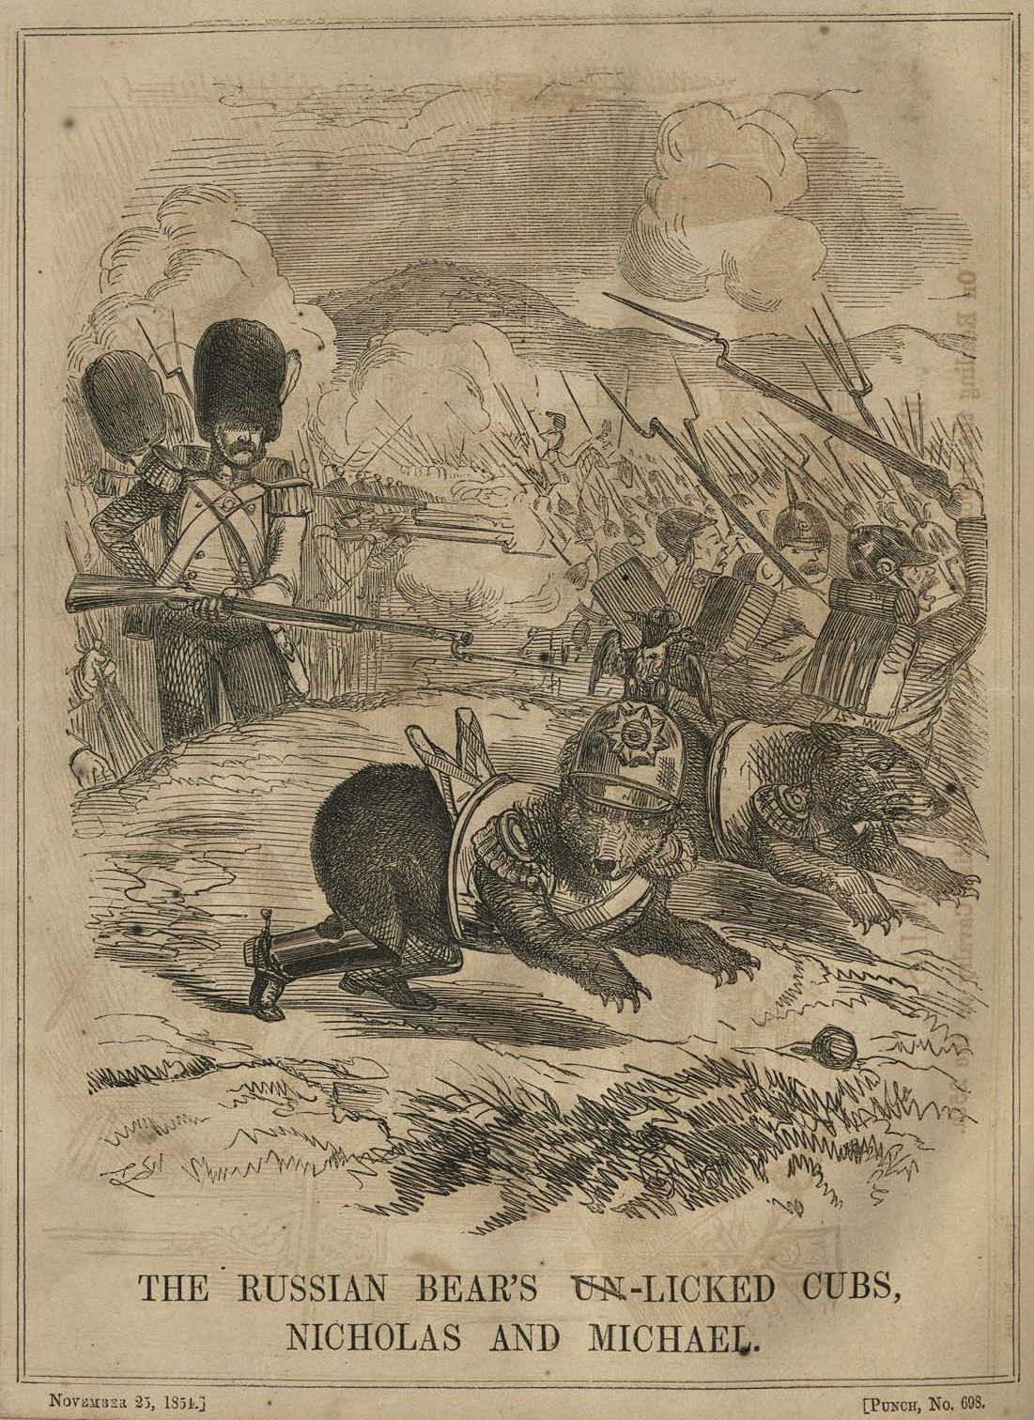
Непобедимые русские медвежата Николай и Михаил

Slide 20
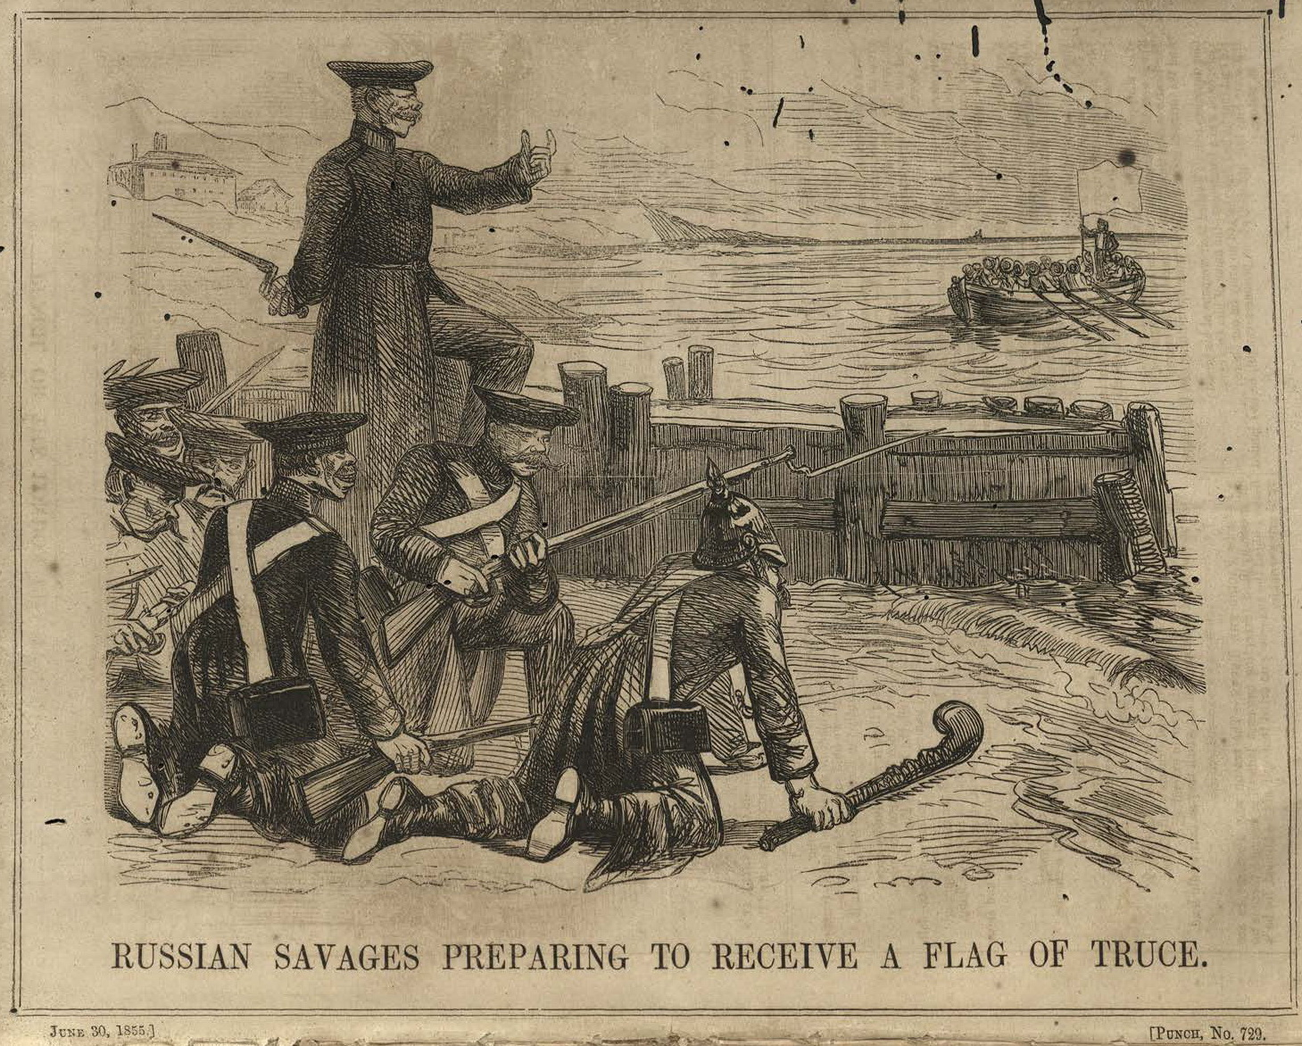
Русские дикари готовятся встретить белый флаг

Slide 21
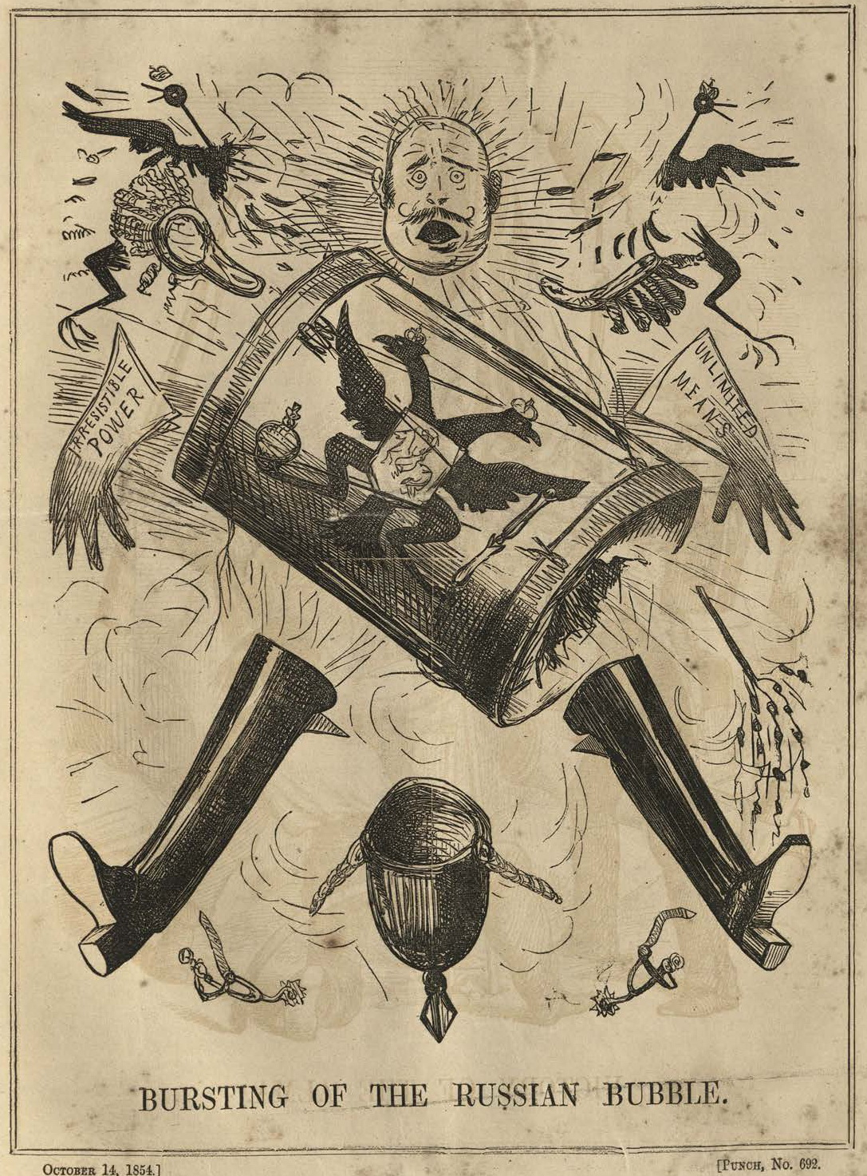
Лопнувший русский пузырь

Slide 22
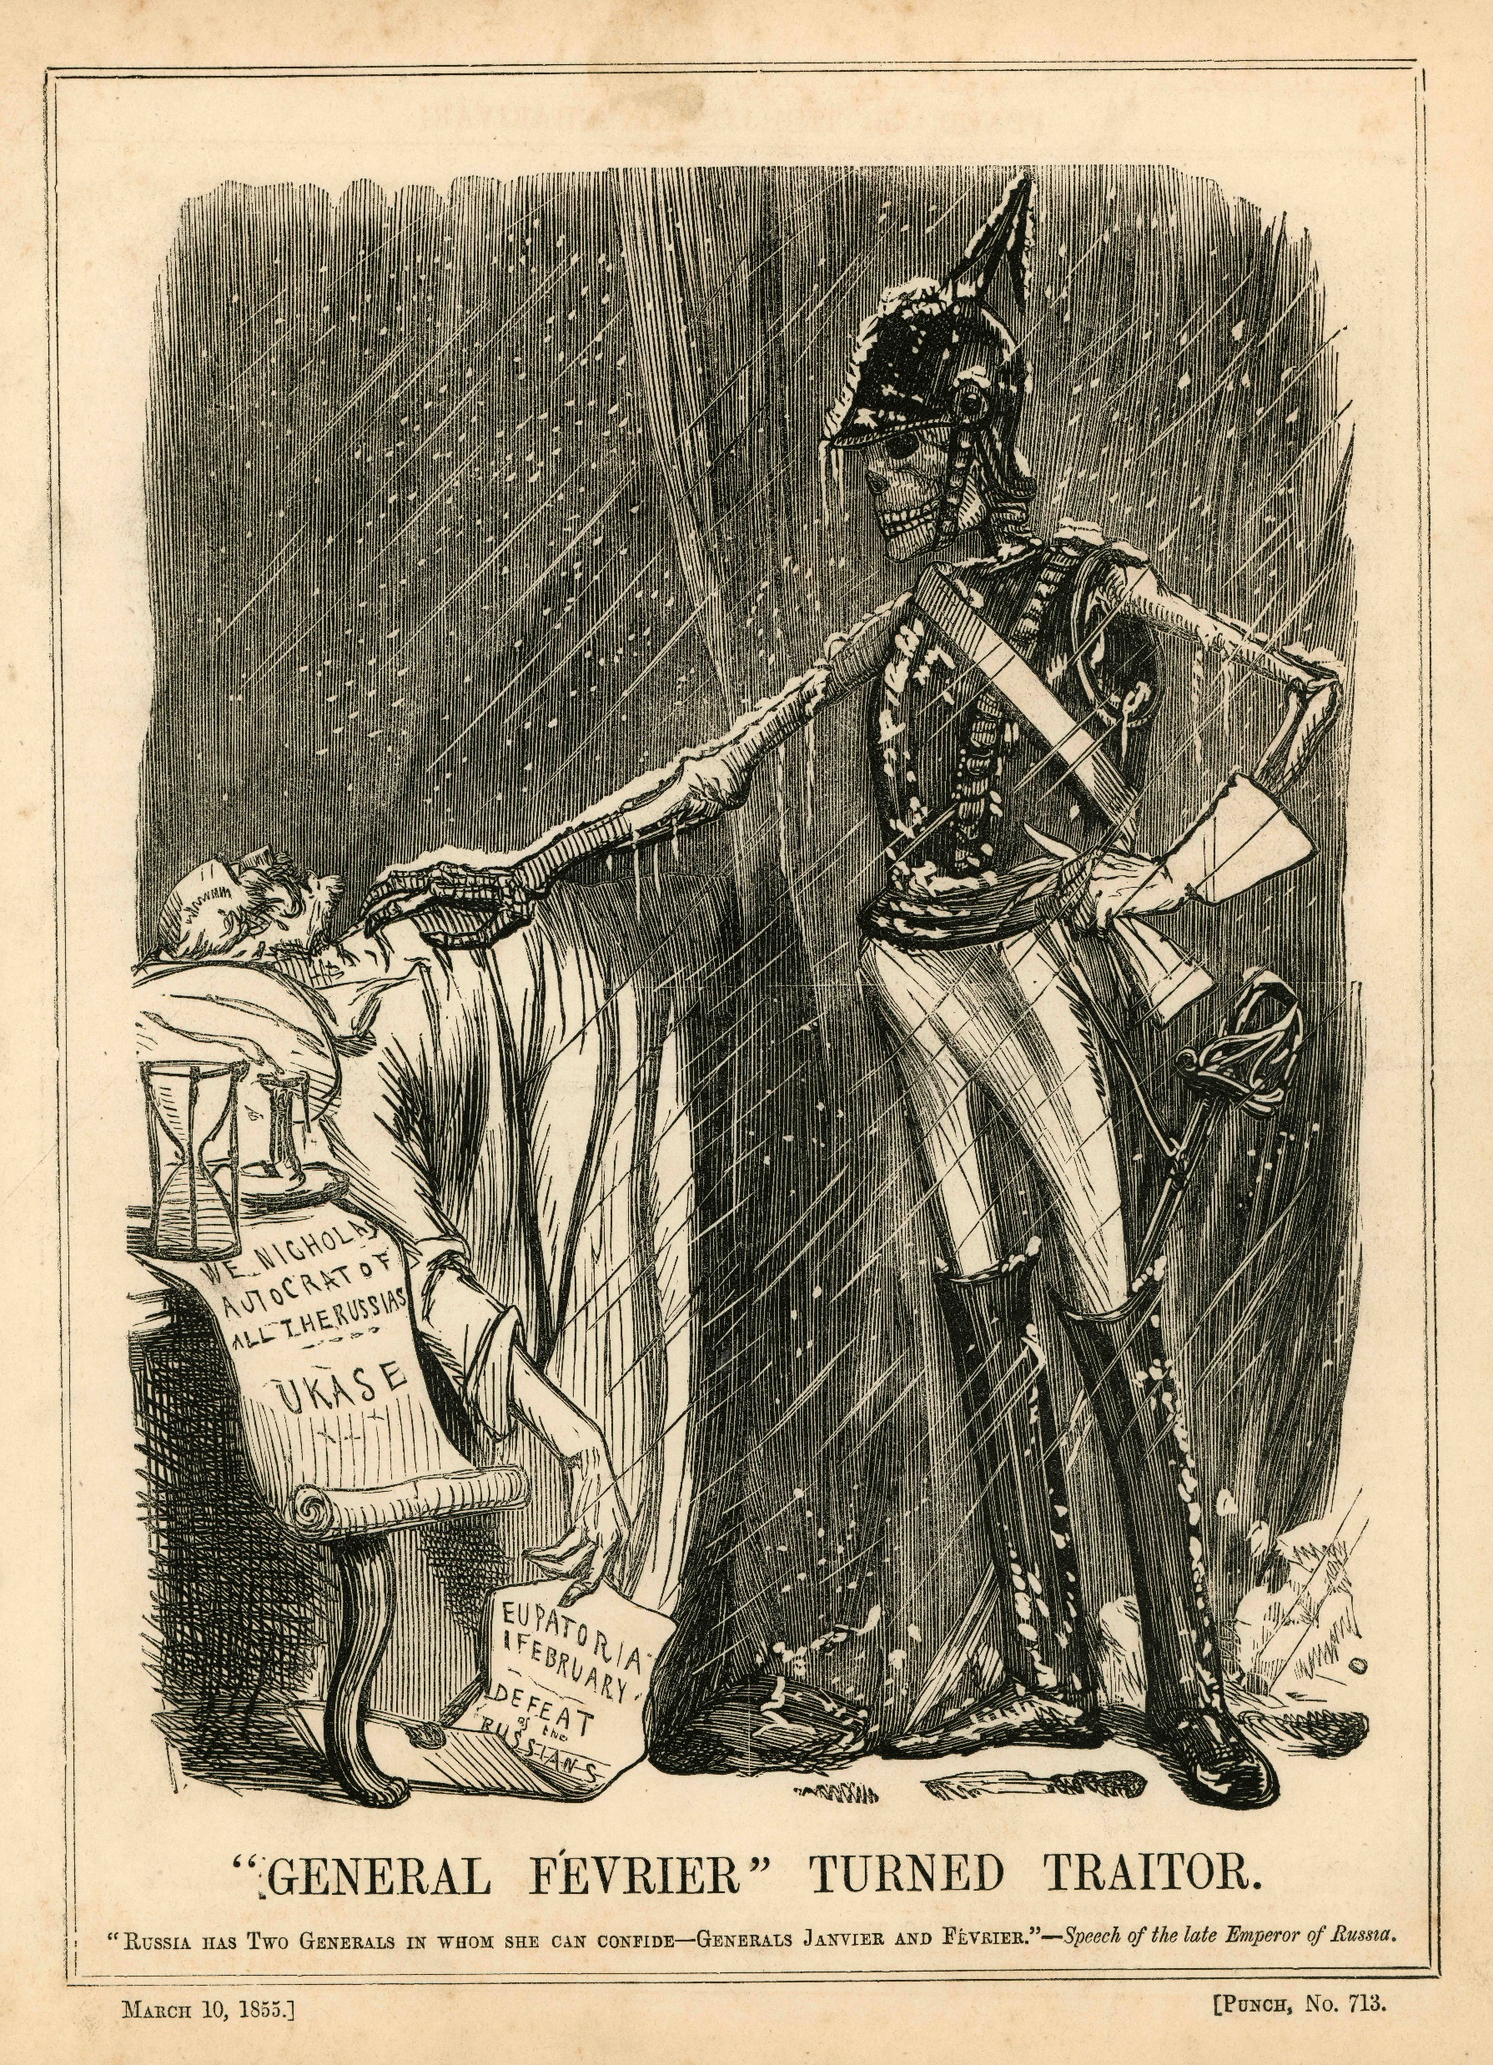
«ГЕНЕРАЛ ФЕВРАЛЬ» ОКАЗАЛСЯ ПРЕДАТЕЛЕМ
«У России есть два генерала, которым можно доверять, – генералы Январь и Февраль», – из речи покойного российского императора.

Slide 23
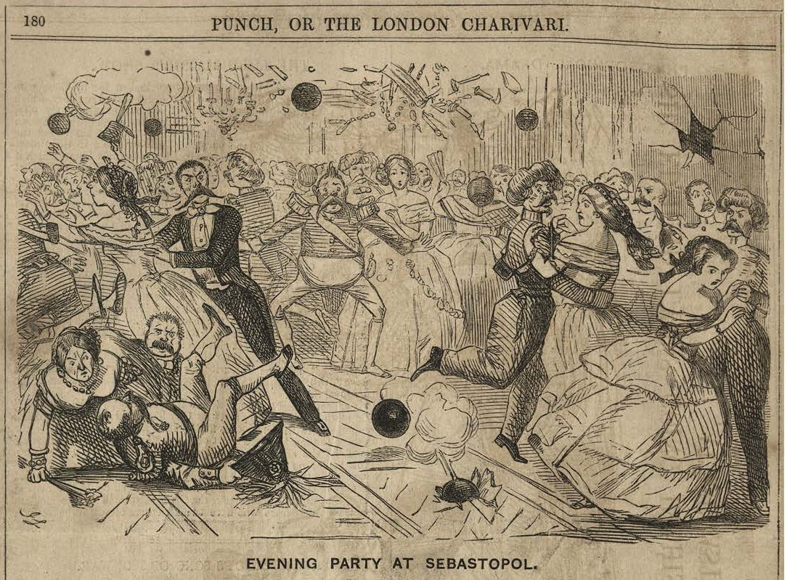
Вечеринка
в Севастополе

